Slide 1
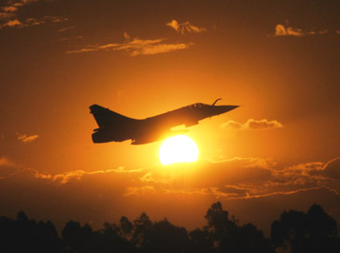


Slide 2
OBJETIVO
Apresentar aos(às) Exmos.(as) Srs.(as). Parlamentares do Congresso Nacional o processo de seleção utilizado no Projeto Aeronave de Caça Multimissão (FX-2).
Congresso Nacional
Brasília, 13 de agosto de 2013

Slide 3


Slide 4

ESTRATÉGIA NACIONAL DE DEFESA
DEC Nº
6703
18 Dez 08
2ª Ed. mar 2012
... marco para a Defesa Nacional

Slide 5

ESTRATÉGIA NACIONAL DE DEFESA
REORGANIZAÇÃO DAS
FORÇAS ARMADAS
REESTRUTURAÇÃO DA
INDÚSTRIA DE DEFESA
COMPOSIÇÃO DOS EFETIVOS
DAS FORÇAS ARMADAS

Slide 6


ESTRATÉGIA NACIONAL DE DEFESA
...
“O Brasil é pacífico por tradição e por convicção.”
...
“ Porém, se o Brasil quiser ocupar o lugar que lhe cabe no mundo, precisará estar preparado para defender-se não somente das agressões, mas também das ameaças.”
...

Slide 7
ESTRATÉGIA NACIONAL DE DEFESA
OBJETIVOS ESTRATÉGICOS PARA A FAB
A PRIORIDADE DA VIGILÂNCIA AÉREA
Autonomia tecnológica em aparatos de visualização e comunicações.
Plataformas e sistemas próprios de monitoramento.
O PODER PARA ASSEGURAR SUPERIORIDADE AÉREA LOCAL
Adequação da frota de vetores de combate (2015 a 2025).
Atualização dos sistemas de armas e armamentos inteligentes embarcados.
CAPACIDADE DE LEVAR PODER MILITAR A QUALQUER PARTE DO PAÍS
Frota de aeronaves de transporte.
Sistemas de armas de grande precisão.
Meios de transporte para apoiar o EB e a MB (estratégia da presença).
DOMÍNIO DE POTENCIAL AEROESTRATÉGICO
Plataformas adequadas, sistemas de armas, recursos de inteligência, etc.

Slide 8
ESTRATÉGIA NACIONAL DE DEFESA
Capacitar a indústria nacional de material de defesa para que conquiste autonomia em tecnologias indispensáveis à defesa.
...
“Serão buscadas parcerias com outros países, com o propósito de desenvolver a capacitação tecnológica
e a fabricação de produtos de defesa nacional...”
...
“Convém solução híbrida, que providencie o avião
de combate dentro do intervalo temporal necessário, mas que o faça de maneira a criar condições para
a fabricação nacional de caças tripulados avançados,”
...

Slide 9
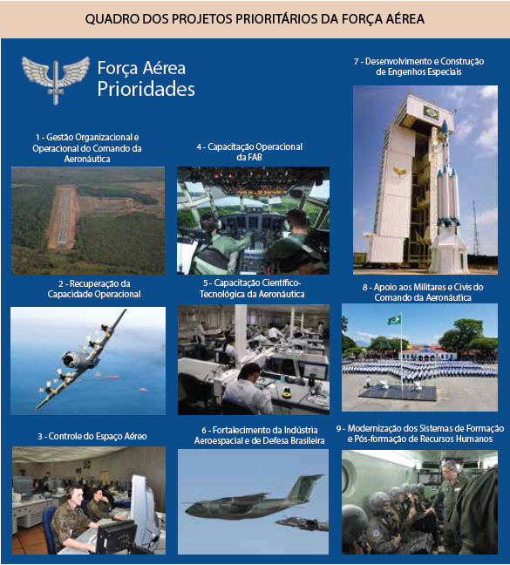

Livro Branco de Defesa Nacional
Cap 5: PAED – Plano de Articulação e Equipamento de Defesa

Slide 10


PLANO DE ARTICULAÇÃO E EQUIPAMENTO DE DEFESA
Projeto Capacitação Operacional da FAB
⇨ Subprojeto Aeronave de Caça Multimissão (F-X2)
⇨ Subprojeto Aeronave Pesada para Transporte Presidencial (VC-X2)
⇨ Subprojeto Helicóptero Médio de Emprego Geral (H-XBR/EC-725)
⇨ Subprojeto Aeronave Pesada de Carga e Reabastecimento (KC-X2)
⇨ Subprojeto Unidade Celular de Comando e Controle
⇨ Subprojeto Aeronaves de Transporte, Ensaios e Inspeção em Voo
⇨ Subprojeto Aeronaves de Busca e Resgate
⇨ Subprojeto Aeronaves de Patrulha Marítima
⇨ Subprojeto Aeronaves de Reconhecimento / VANT
⇨ Subprojeto Aeronaves de Asas Rotativas
⇨ Subprojeto Aeronaves de Instrução
⇨ Subprojeto Segurança Terrestre
⇨ Subprojeto Sistemas Bélicos

Slide 11

CICLO DE VIDA DE SISTEMAS E MATERIAIS DA AERONÁUTICA
(MÉDIA DE 40 ANOS)
CONCEITUAL
NOP ; ROP
DESATIVAÇÃO
VIABILIDADE
Planejada
Encerra o Ciclo de Vida
Informações iniciais,
Altn/Riscos/Prazos/Custo-Benef.
Estratégia de Realização
REVITALIZAÇÃO
DEFINIÇÃO
RTLI - Seleção
UTILIZAÇÃO
DES./AQUIS.
IMPLANTAÇÃO
Diretriz e planos setoriais
Preparo para Receber o Produto
PRODUÇÃO
Seg. suficiente no Projeto.

Slide 12




PROCESSO DE SELEÇÃO
Ofertas
Avaliação de Riscos
Clarificações
Ofertas
Revisadas
Avaliação da Oferta Revisada
Avaliação de Requisitos
Visitas Técnicas
Relatório da Oferta Revisada
Avaliação de Custos
Reu Face-to-Face
Última Oferta
Avaliação da Última oferta
Avaliação de Transf .Tec.
Voos Avaliação
Relatório Final da Avaliação
Relatório Preliminar
Ratificação pela Autoridade Decisora

Slide 13
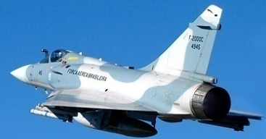
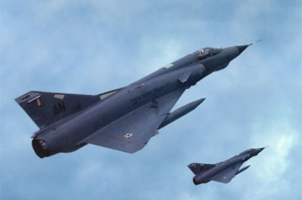
CRONOGRAMA DE EVENTOS
Dez 2013
Desativação do Mirage 2000
Jan 2010
Entrega do Relatório Final
Out 2008
Emissão do Pedido de Oferta (RFP)
Jun 2008
Emissão do “Pedido de Informações”
Abr 2008
Ativado o Projeto F-X2
Set 2006
Recebimento do 1°Mirage 2000
Dez 2005
Desativação do Mirage III
Fev 2005
Cancelamento do Projeto F-X BR
mar 2003
Set 2001
Suspensão do Projeto F-X BR
Emissão do Pedido de Oferta
Jul 2000
Presidente aprova o PFCEAB
Ago 1996
Emissão do “Pedido de Informações”
1995
Emissão dos Requisitos Operacionais Preliminares ( ROP) para a Aeronave F-X

Slide 14
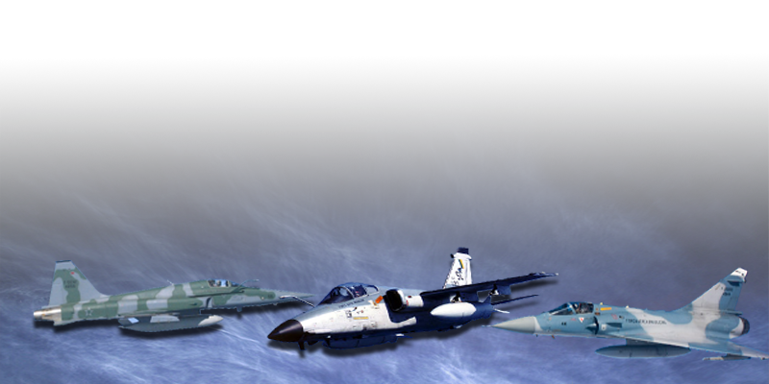
OBJETIVO DO PROJETO F-X2
Selecionar uma aeronave multiemprego para substituir, no curto prazo, os aviões MIRAGE F-2000, e, a longo prazo, os F-5M e A-1M, a fim de modernizar e padronizar a frota da FAB, com vistas ao cumprimento da missão constitucional, reduzindo os custos logísticos e possibilitando o desenvolvimento da indústria de defesa nacional com foco na transferência de tecnologias.

Slide 15





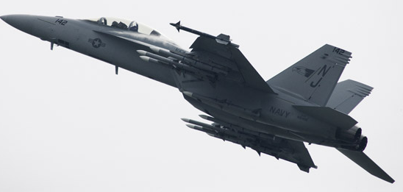
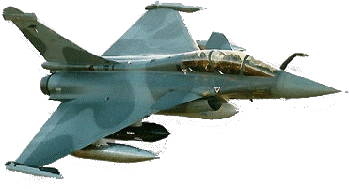
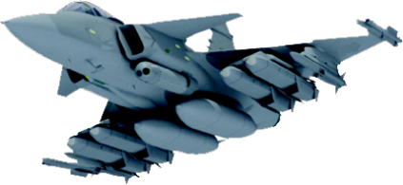
EMPRESAS E CONSÓRCIOS PARTICIPANTES
USN/BOEING
RAFALE TEAM
SAAB AB
F-18 E/F
Super Hornet
RAFALE
GRIPEN NG

Slide 16
PROBLEMA
O problema consiste em comparar e selecionar sistemas complexos.
Entende-se por sistema complexo o conjunto de bens e serviços associados à gerência da aquisição, da operação e do suporte de uma frota de 36 aeronaves de caça de multiemprego por todo seu ciclo de vida e todas as suas implicações sistêmicas.
OBJETIVO DO TRABALHO
O objetivo principal do trabalho é classificar os concorrentes do Projeto F-X2 em relação aos requisitos do COMAER, a fim de assessorar as Autoridades competentes na tomada de decisão.

Slide 17
METODOLOGIA DO PROCESSO DE SELEÇÃO
EMISSÃO DO PEDIDO DE OFERTA
ANÁLISE DAS
OFERTAS
REUNIÕES
FACE TO FACE
30 OUT 08
02 a 20 FEV 09
02 a 20 MAR 09
CLARIFICAÇÕES
REUNIÕES SOBRE Transferência de Tecnologia
REUNIÕES SOBRE FINANCIAMENTO
CLARIFIÇÕES
CLARIFIÇÕES
ANÁLISE DA
ÚLTIMA OFERTA
ANÁLISE DAS OFERTAS REVISADAS
VISITAS TÉCNICAS e VOOS DE AVALIAÇÃO
08 JUN a 29 OUT 09
04 a 29 MAI 09
30 MAR a 17 ABR 09

Slide 18
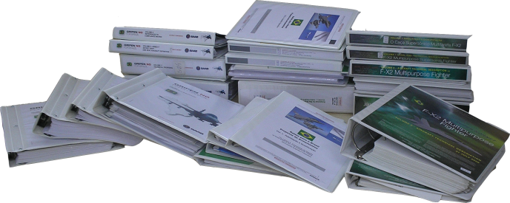
121 VOLUMES
+ 28.000 páginas
+ 26.000
homens/hora
Desde o início das atividades, em 1995, nove Gerentes passaram pelo Projeto do novo caça.

Slide 19
ÁREAS DE AVALIAÇÃO
TÉCNICO-OPERACIONAL
LOGÍSTICA
INDUSTRIAL
COMERCIAL
RISCO
CONTRAPARTIDAS TECNOLÓGICAS E INDUSTRIAIS

Slide 20
AVALIAÇÃO DA ÁREA TÉCNICO-OPERACIONAL
Aborda de forma sistêmica e integrada as características/capacidades técnicas e operacionais relacionadas a cada sistema de armas. A avaliação está dividida em cinco atributos principais:
✓Características Técnico-Operacionais da Plataforma
✓Capacidade de Sobrevivência
✓Tecnologias Embarcadas
✓Potencial de Crescimento
✓Desempenho em Voo

Slide 21
AVALIAÇÃO DA ÁREA LOGÍSTICA
Aborda de forma sistêmica características logísticas relacionadas ao apoio ao sistema de armas durante todo o seu ciclo de vida. A avaliação está dividida em cinco atributos principais:
✓Plano de Apoio Logístico Integrado
✓Confiabilidade, Manutenabilidade e Disponibilidade
✓Desdobrabilidade
✓Suporte ao Armamento
✓Suporte ao Simulador

Slide 22
AVALIAÇÃO DA ÁREA INDUSTRIAL
Aborda de forma sistêmica características relacionadas à produção das aeronaves e subconjuntos do sistema de armas. A avaliação está dividida em cinco atributos principais:
✓Plano de Certificação
✓Plano de Adequação
✓Plano de Produção
✓Gerenciamento de Configuração
✓Plano da Qualidade

Slide 23
AVALIAÇÃO DA ÁREA COMERCIAL
A avaliação da área está dividida entre os custos de aquisição do sistema de armas e os custos de operação e suporte ao sistema durante todo o seu
ciclo de vida.
✓Aquisição
✓Operação e Suporte

Slide 24
AVALIAÇÃO DA ÁREA RISCO
Aborda as incertezas verificadas por todas as áreas de avaliação. Está dividida conforme as respectivas áreas definidas pela metodologia acrescidas da incerteza contratual:
✓Incerteza Técnico-Operacional
✓Incerteza Logística
✓Incerteza de Custos e Preços
✓Incerteza Industrial
✓Incerteza das Contrapartidas Industrial e Tecnológica
✓Incerteza Contratual

Slide 25
AVALIAÇÃO DA ÁREA DE CONTRAPARTIDAS
Aborda de forma sistêmica características relacionadas à praticas compensatórias, como condição para a aquisição de sistemas de armas, com a intenção de gerar benefícios de natureza comercial, industrial e tecnológica. A avaliação compõe-se de dois atributos principais:
✓Transferência de Tecnologia
✓Cooperação Industrial

Slide 26
AVALIAÇÃO DA ÁREA DE CONTRAPARTIDAS
Requisitos do RFP
ÁREAS DE INTERESSE
Aviônica e Sensores
Fusão de Dados e Consciência Situacional
Networking Warfare
Integração do Motor
RCS
Sobrevivência e Vulnerabilidade
Integração de Armamentos e Novas Configurações
Integridade Estrutural
COOPERAÇÃO INDUSTRIAL BUSCADA
Produção Nacional da Célula
Produção Nacional de Partes
Desenvolvimento de Software
Integração de Aviônicos
Integração e Qualificação de Armamentos
Manutenção do Motor
Manutenção do Software
Manutenção da Célula
Manutenção do Sistema de Controle de Voo
Manutenção do Radar
Manutenção da Aviônica

Slide 27
AVALIAÇÃO DA ÁREA DE CONTRAPARTIDAS
ÁREAS DE INTERESSE
FATORES | DESCRIÇÃO
Aviônica e Sensores | Integração de aviônicos e sensores, incluindo aspectos associados a software, processos e dispositivos de controle de voo
Fusão de Dados e Consciência Situacional | Fusão de dados e sensores,visando prover consciência situacional
Networking Warfare | Capacidades nativas e potencial de crescimento dos sistemas da aeronave para operar em ambiente de rede
Integração do Motor | Integração do motor, incluindo estudos de compatibilidade, geração de energia e procedimentos de monitoração
RCS | Critérios de minimização de RCS (seção-reta radar) e tecnologias associadas, incluindo antenas, sensores e cargas externas
Sobrevivência e Vulnerabilidade | Aspectos de sobrevivência e vulnerabilidade, materiais auto-vedantes e tecnologias de blindagem
Integração Armamentos e Novas Configurações | Instalação, integração, teste e certificação de novos armamentos e configurações, incluindo armamentos desenvolvidos pela indústria nacional
Integridade Estrutural | Conhecimento completo do programa de integridade estrutural da célula,visando permitir monitoração e controle do ciclo-de-vida da aeronave

Slide 28
Consideração Final
Relatório Final
  classificou os concorrentes do Projeto F-X2 em relação aos requisitos, a fim de assessorar as Autoridades competentes na tomada de decisão.
REORGANIZAÇÃO DAS
FORÇAS ARMADAS
REESTRUTURAÇÃO DA
INDÚSTRIA DE DEFESA
COMPOSIÇÃO DOS EFETIVOS
DAS FORÇAS ARMADAS

Slide 29

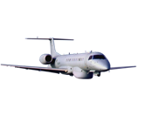
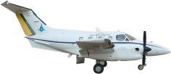
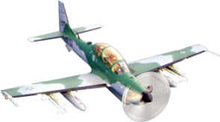



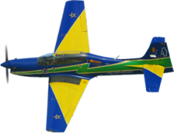
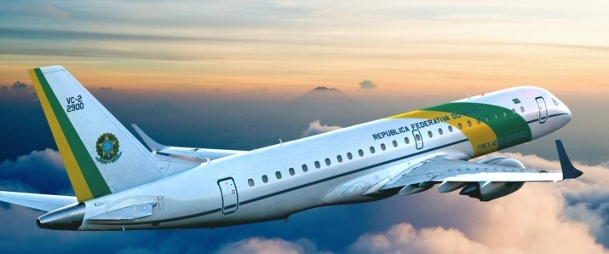

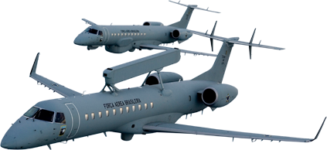
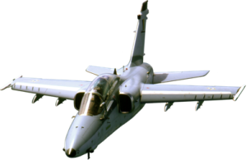

PRINCIPAIS CONTRATOS DE DESENVOLVIMENTO COM O GOVERNO BRASILEIRO
Xingu (1976)
Brasília (1983)
Pressurização
Empenagem em “T”
Bandeirante (1970)
Criação e início das atividades industriais da Embraer
EMB 145 (1994)
Início de integração de sistemas e Software de Missão da aeronave
Bandeirulha (1976)
Sucessos Comerciais
Domínio da integração de sistemas e Software de Missão da aeronave
Super Tucano (1995)
A-4
1970
1980
1990
Integração de sistemas duais complexos de vigilância e monitoramento
2000
2010
A-1M
Família 170/190 (1999)
Desenvolvimento de parte do sistema de missão e fly-by-wire
Lote I
F-5M
Lote II
Tucano (1978)
Domínio dos métodos e processos de fabricação seriada de aeronaves
Programas de modernização
Xavante (1970)
SIVAM (1997)
Sucesso Comercial
AMX (1981)

Slide 30
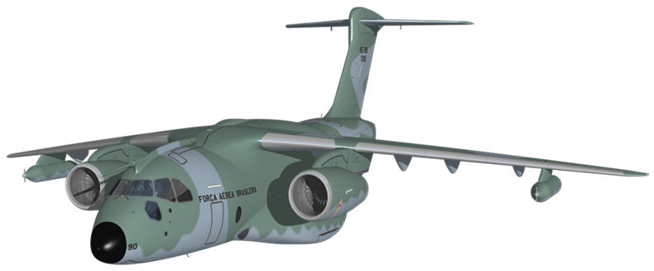
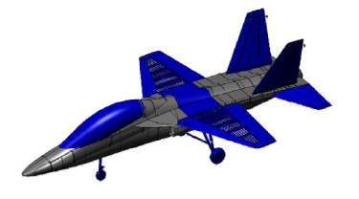
KC-390 (2009)
Novo Salto Tecnológico e Industrial
Tecnologia “Full Fly-By-Wire”
Novos processos de manufatura
Avião Virtual
Manutenção Preditiva
Parcerias Estratégicas
1970
1980
1990
2000
2010
?

Slide 31
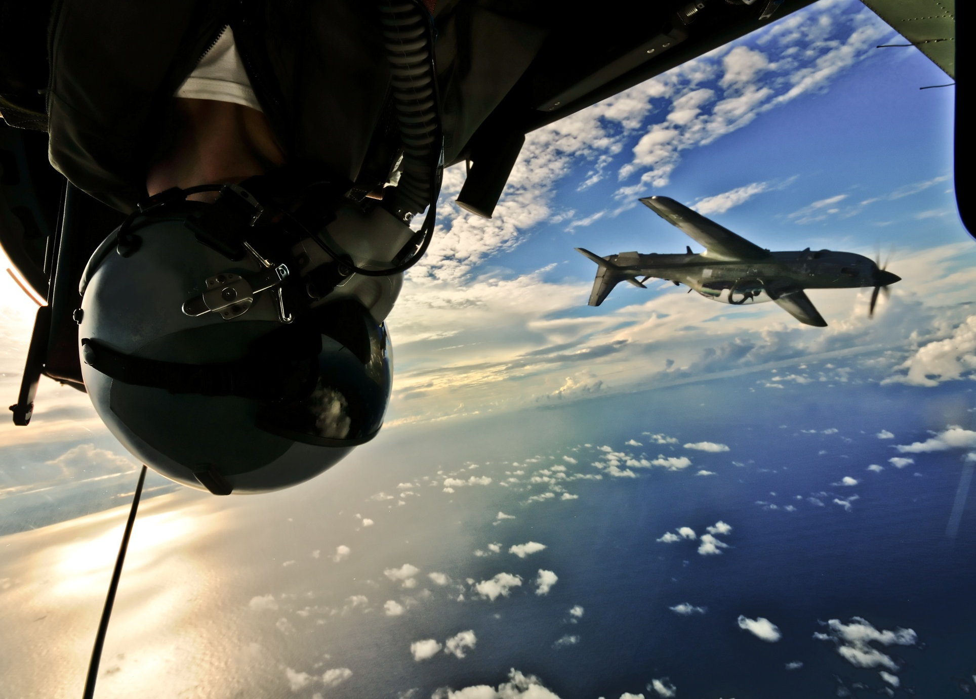
OBRIGADO!

